Slide 1
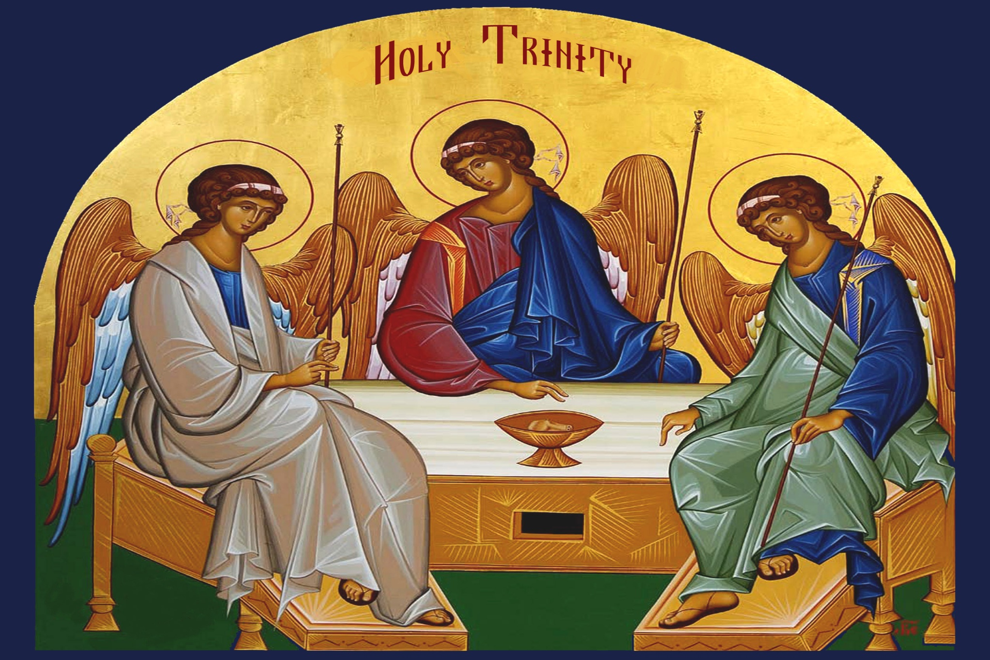
Mt.28:18-20 Trīsvienība
7.jūn.2020.

Slide 2
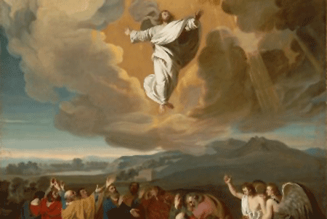
„18 Jēzus piegājis klāt mācekļiem, tiem sacīja: "Man ir dota visa vara debesīs un virs zemes. 19 Tāpēc ejiet un dariet par mācekļiem visas tautas, tās kristīdami Tēva, Dēla un Svētā Gara Vārdā, 20 tās mācīdami turēt visu, ko Es jums esmu pavēlējis. Un redzi, Es esmu ar jums ik dienas līdz pasaules galam."
Viena no retajām vietām Bībelē, kur visa Trīsvienība ir vienuviet kopā – dodot visiem mācekļiem misijas uzdevumu – darīt par mācekļiem:
Mācīdami Bauslību un Evaņģēliju
Kristīdami Tēva, Dēla un Svētā Gara vārdā

Slide 3
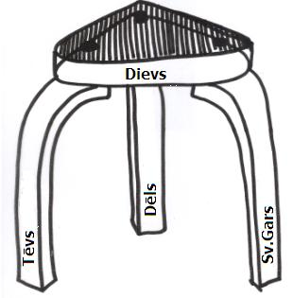
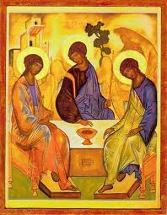
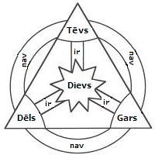
Trīsvienīgais Dievs
1 Dievs = 3 personas
attiecībisks Dievs
Tēvs
Dēls
Sv.Gars

Slide 4
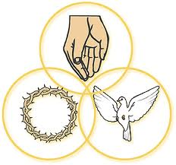
Trīsvienīgais Dievs
Lai būtu vieglāk, katrai
Personai ir savs uzdevums:
Dievs Tēvs
– Radītājs un Uzturētājs
Dievs Dēls
– Pestītājs un Paraugs
Dievs Sv.Gars
– Aizstāvis un Svētdarītājs

Slide 5
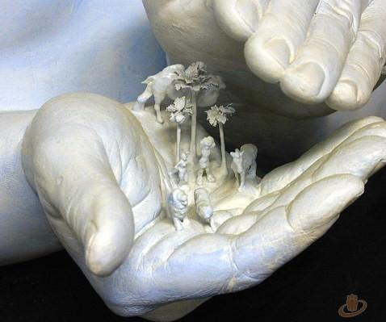

Bibliska trīsvienība
Visas trīsvienības personas vienlīdz svarīgas.
Darbojas visas kopā, cita citu atbalstot.
1
2
3
5
Notes:
5
5

Slide 6
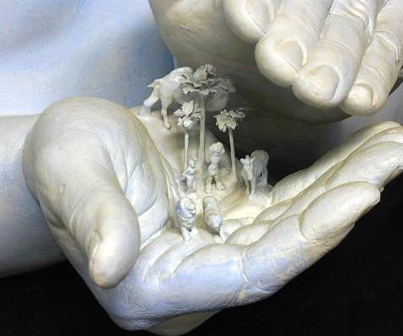
Dievs mūs ir radījis!
„Tad Dievs sacīja: "Darīsim cilvēku pēc mūsu tēla un pēc mūsu līdzības... Un Dievs radīja cilvēku pēc Sava tēla, pēc Dieva tēla Viņš to radīja, vīrieti un sievieti Viņš radīja... Un Dievs uzlūkoja visu, ko Viņš bija darījis, un redzi, tas bija ļoti labs. ” (1.Moz.1:26,27,31)
“Un Dievs Tas Kungs radīja cilvēku no zemes pīšļiem un iedvesa viņa nāsīs dzīvības dvašu; tā cilvēks tapa par dzīvu dvēseli. (1.Moz.2:7)

Slide 7
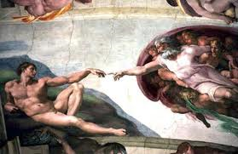
Radīšana
Viss ir radīts caur Jēzu, Dieva Dēlu
„Caur Viņu [Dieva Dēlu] viss ir radies, un bez Viņa nekas nav radies, kas ir.” (Jņ.1:3)
Sv. Gars ir bijis klāt pie pasaules radīšanas
“Bet zeme bija neiztaisīta un tukša, un tumsa bija pār dziļumiem, un Dieva Gars lidinājās pār ūdeņiem.” (1.Moz.1:2)
7

Slide 8
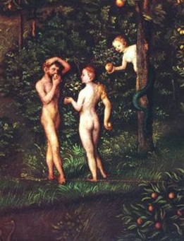
Kas mēs esam?
- Cilvēki
Kas ir cilvēks?
-Dieva radība
Kāds ir cilvēks?
-Grēkā kritis
Un Dievs Tas Kungs pavēlēja cilvēkam, sacīdams: "No visiem dārza kokiem ēzdams ēd, bet no laba un ļauna atzīšanas koka tev nebūs ēst, jo tai dienā, kad tu ēdīsi no tā, tu mirdams mirsi.“ (1.Moz.2:16-17)
Čūska bija visviltīgākā no visiem lauku zvēriem teica sievai: "Vai tad tiešām Dievs ir teicis: neēdiet ne no viena koka dārzā?" ...Un Ieva ņēma no tā augļiem un ēda, un deva arī savam vīram, kas bija ar viņu, un viņš ēda. (1.Moz.3:1,4)

Slide 9
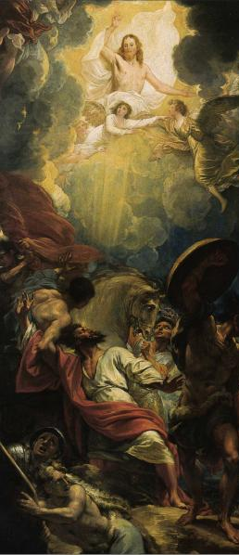
Jēzus pestīšanas darbs!
“Jo tik ļoti Dievs pasauli mīlējis, ka Viņš devis Savu vienpiedzimušo Dēlu, lai neviens, kas Viņam tic, nepazustu, bet dabūtu mūžīgo dzīvību” (Jņ.3:16)
„Jo ar bauslības darbiem neviens cilvēks nevar kļūt attaisnots Viņa priekšā. Jo bauslība dod - grēka atziņu. ..Šī Dieva taisnība dota ticībā uz Jēzu Kristu visiem, kas tic.” (Rom.3:20,22)
“Dievs Savā žēlastībā tos attaisno bez nopelna, sagādājis tiem pestīšanu Jēzū Kristū.” (Rom.3:24)
“Tāpēc arī Dāvids teic svētīgu tādu cilvēku, kam Dievs piešķir taisnību neatkarīgi no darbiem..” (Rom. 4:6)
“Jo no žēlastības jūs esat pestīti ticībā, un tas nav no jums, tā ir Dieva dāvana. Ne ar darbiem, lai neviens nelielītos.” (Ef. 2:8–9)

Slide 10
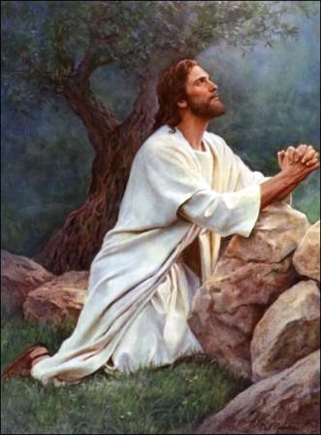
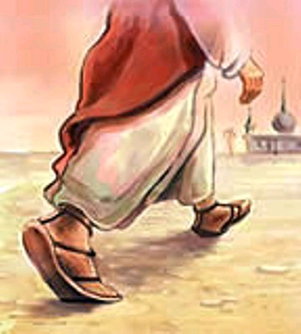
Jēzus paraugs
Mt.26:39 “Viņš krita uz Sava vaiga pie zemes, lūdza Dievu un sacīja: "Mans Tēvs, ja tas var būt, tad lai šis biķeris iet Man garām, tomēr ne kā Es gribu, bet kā Tu gribi."
Jēzus 3 gadus pavadīja ar 12 vīriem.
Jēzus pats rādīja mācekļa dzīvi, lai mēs zinātu kā par tādiem kļūt:
Pielūdz Dievu,
Slavē,
Lasa Dieva vārdu,
Paklausa Tēvam,
Kalpo,
Dod
Sludina.
Mk.10:21 “Ņem savu krustu un seko Man.”

Slide 11
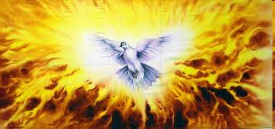
Svētais Gars - Aizstāvis
Jēzus solīja sūtīt Aizstāvi - Sv. Garu
„Kad nu nāks Aizstāvis, ko Es jums sūtīšu no Tēva, Patiesības Gars, kas iziet no Tēva, Tas dos liecību par Mani.” (Jņ.15:26)
Svētais Gars, lūdzot, palīdz mums atrast īstos vārdus, ko teikt cilvēkiem, sludinot un mācot viņiem par Dievu vai mierinot kādu viņa bēdās.
“Kad nu tie jūs vedīs, jūs nododami, tad nebēdājieties iepriekš; kas jums tanī pašā stundā taps dots, to runājiet; jo jūs neesat tie, kas runā, bet Svētais Gars.” (Mk.13:11)
11

Slide 12
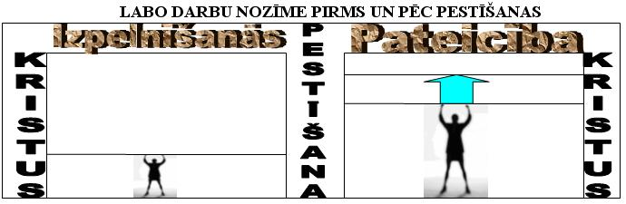
Svētais Gars - Svētdarītājs
“Bet Aizstāvis, Svētais Gars, ko Tēvs sūtīs Manā Vārdā, Tas jums visu mācīs un atgādinās jums visu, ko Es jums esmu sacījis.” (Jņ.14:26)
Svētais Gars nemācīs neko jaunu, bet vienmēr atgādinās Jēzus mācīto.

Slide 13
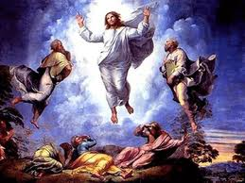
Noslēgums
Es esmu ar jums ik dienas līdz laiku beigām
Bet Dievs ne tikai dod mums misijas uzdevumu, bet Viņš mūs arī mierina un iedrošina, norādīdams mums uz to, ka galējā instancē visa vara gan debesīs gan virs zemes pieder Kristum pašam.
Mūsu uzdevums šai pasaulē ir mācīt un liecināt par trīsvienīgo Dievu, bet iedegt ticību sirdīs var tikai Dievs pats. Āmen

Slide 14
Un Dieva miers, kas ir augstāks par visu saprašanu lai pasargā jūsu sirdis un jūsu domas. Āmen

